Slide 1
Chatpter 04
병행 프로세스와 상호배제
01 병행 프로세스
02 상호배제와 동기화
03 상호배제 방법들
요약
연습문제

Slide 2
병행성의 원리를 이해한다.
병행 프로세스 수행과 관련하여 상호배제를 해결하는 방법을 알아본다.

Slide 3
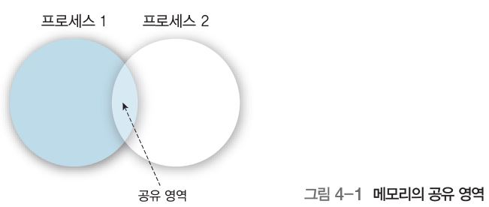
Section 01 병행프로세스(1.병행 프로세스의 개념)
병행 프로세스의 개념
운영체제가 프로세서를 빠르게 전환하여 프로세서 시간 나눠 마치 프로세스 여러 개를
동시에 실행하는 것처럼 보이게 하는 것
모든 프로세스가 동시에 공유
즉, 이 메모리 자원은 공유 영역에서 병렬parallel로 사용

Slide 4
1.병행 프로세스의 개념
병행 프로세스 종류
독립 프로세스
단일 처리 시스템에서 수행하는 병행 프로세스 - 다른 프로세스에 영향 주고받지 않으면서 독립 실행
다른 프로세스, 데이터와 상태 공유 않고 동작도 재현 가능함
주어진 초기값에 따라 항상 동일한 결과를 보여주고, 중지 후 변동 없이 다시 시작 가능함
독립 실행할 수 있는 프로세스 예
단일 프로그래밍 : 프로세서를 사용 중이던 프로세스 완료 후 다른 프로세스 실행
다중 프로그래밍 : 프로세스 여러 개가 프로세서 하나를 공유. 단 공유하지 않는 상태일 때 디스패치 순서 상관 없음
다중 처리 : 프로세서 2개 이상 사용하여 동시에 프로그램 여러 개를 병렬 실행.
프로세스는 한 번에 프로세서 하나에서 실행하지만, 동일한 시스템에서는 서로 다른 시간에 서로 다른 프로세서에서 실행 가능

Slide 5
1.병행 프로세스의 개념
협력 프로세스
다른 프로세스와 상호작용하며 특정 기능 수행하는 비동기적 프로세스
제한된 컴퓨터 자원의 효율성 증대하고, 계산 속도 향상, 모듈적 구성 강화, 개별 사용자의 여러 작업 동시에 수행 편의성 제공에 사용함
간단한 예 : 두 프로세스의 동일한 파일 사용 시
- 프로세스 하나가 파일에서 읽기 수행 동안 다른 프로세스가 해당 파일에 쓰기를 하면 서로 영향을 받는다.
병행 프로세스들이 입출력장치, 메모리, 프로세서, 클록 등 자원을 서로 사용 시 충돌 발생한다. - 충돌을 피하기 위한 프로세스의 상호작용 형태
❶ 프로세스는 서로 인식하지 못하는 경쟁 관계 유지한다.
- 다중 프로그래밍 환경이 대표적인 예 : 운영체제가 자원 경쟁 고려하여 동일한 디스크나 프린터로 접근 조절
❷ 프로세스는 입출력 버스를 비롯한 개체를 공유하는 단계에서 간접적으로 서로의 관계를 인식 - 이때 다른 프로세스에서 얻은 정보에 의존 할 수 있고, 프로세스의 타이밍에 영향을 받을 수 있다.
그러므로 프로세스들은 개체 공유에 따른 협력 필요함
❸ 프로세스에는 서로 인식하고 프로세스끼리 통신할 수 있는 기본 함수 있음
- 프로세스가 서로 협력 관계에 있으면 직접 통신 가능, 병행해서 함께 동작 가능

Slide 6
2.병행 프로세스의 해결 과제
병행성
여러 프로세스를 이용하여 작업을 수행하는 것
시스템 신뢰도 높이고 처리 속도 개선, 처리 능력 높이는 데 중요
병행 프로세스의 문제 해결
① 공유 자원의 상호 배타적 사용
예) 프린터, 통신망 등은 한 순간에 한 프로세스만 사용
② 협력 또는 동기화가 이루어져야 즉 상호배제는 동기화의 한 형태
③ 2 프로세스 사이 자료 교환을 위한 통신이 이루어져야 함.
④ 결정성(determinancy) 확보
- 동시에 수행되는 다른 프로세스들의 실행 속도와 관계없이 항상 일정한 실행 결과 보장되는 것
⑤ 교착 상태 해결하여야 하며 병행 프로세스들의 병렬 처리 능력 극대화 해야 함.
⑥ 올바른 실행을 검증하는 문제가 해결되어야 함.
결론 : 프로세서를 수행하는 과정에서 발생되는 상호 배제 보장이 필요함.

Slide 7
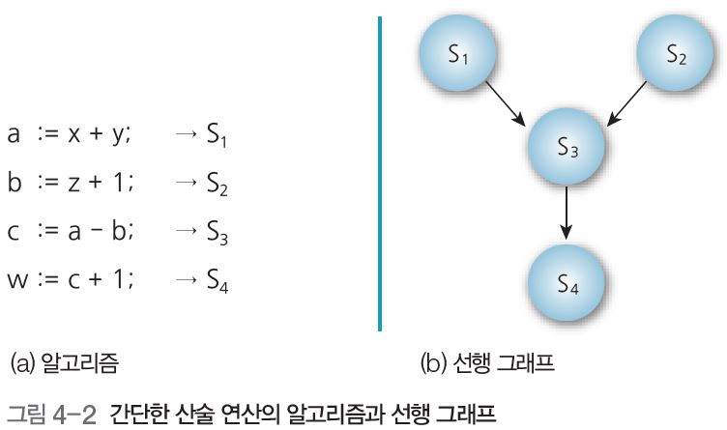
3.선형 그래프와 병행 프로그램
선행 그래프^{precedence graph}
◆ 선행 제약의 논리적 표현
◆ 프로세스요소 : 프로세스 집합과 이것의 선행 제약^{precedence constraint} 두 가지 요소로 정의
선행제약 - 프로세스를 순서대로 다른 상태로 옮기는 것
- P1, P2....Pn의 프로세스가 있으면 - 선행순서는 Pi < Pj 로 표시되고 , Pi < Pj 이고 Pj < Pk 이면 Pi < Pk 되고
두 프로세스 간에 선행관계가 없으면 – 독립적, 병행해서 실행 가능
◆ 선행 그래프(Precedence Graph)를 사용하면 제약을 규칙적(논리적) 표현 할 수 있음.
동시 수행 가능
A, b 값 할당 전 수행 불가
C 값 계산 전 수행 불가

Slide 8
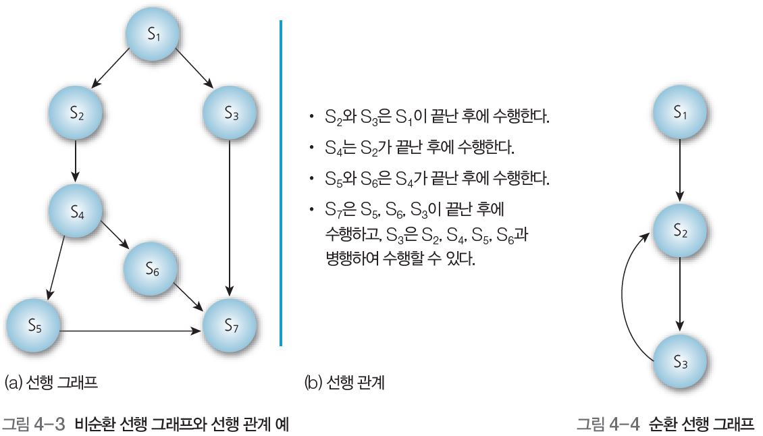
3.선형 그래프와 병행 프로그램
s₃는 s₂가 끝난 후에만 수행될 수 있고
s₂는 s₃가 끝난 후에만 수행되므로
S₃ < S₃ 의 모순 발생

Slide 9
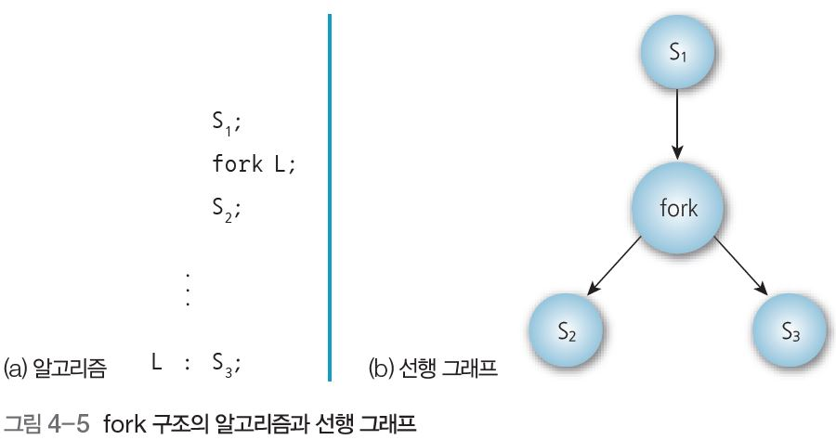
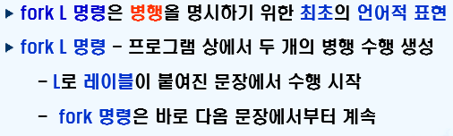
3.선형 그래프와 병행 프로그램
fork와 join 구조
선행 그래프는 연산의 선행 제약 정의에 유용하지만, 2차원이라 프로그램에는 사용 곤란
선행 관계 명시 위해 fork와 join 구조, 병행 문장 (parbegin/parend) 등 다른 방법 필요
콘웨이^{Conway}(1963년)와 데니스^{Dennis} (1966년), 혼^{Van Horn}(1966년)이 소개
fork와 join 두 명령어 사용 최초로 병행을 언어적으로 표현
fork 명령어
단일 연산을
독립연산 2개로 분할

Slide 10
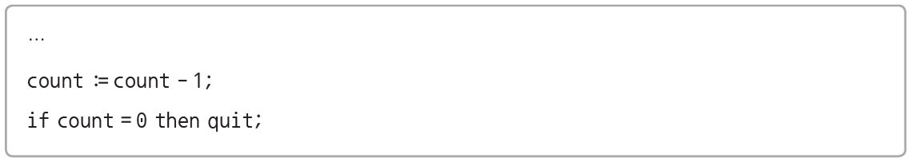
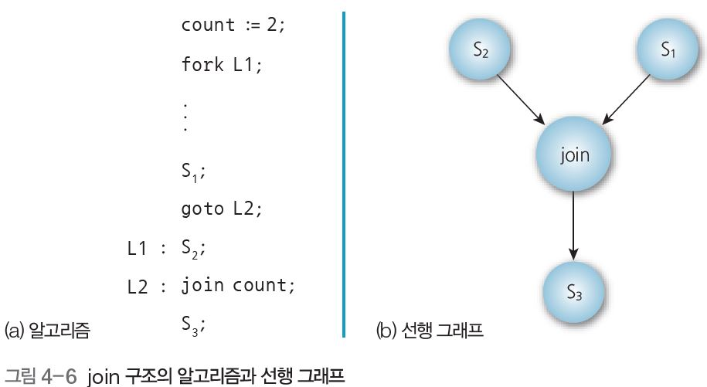
3.선형 그래프와 병행 프로그램
join 명령어
0 이 아닌 정수값
종료 명령어
병행 연산 2개를
하나로 결합

Slide 11
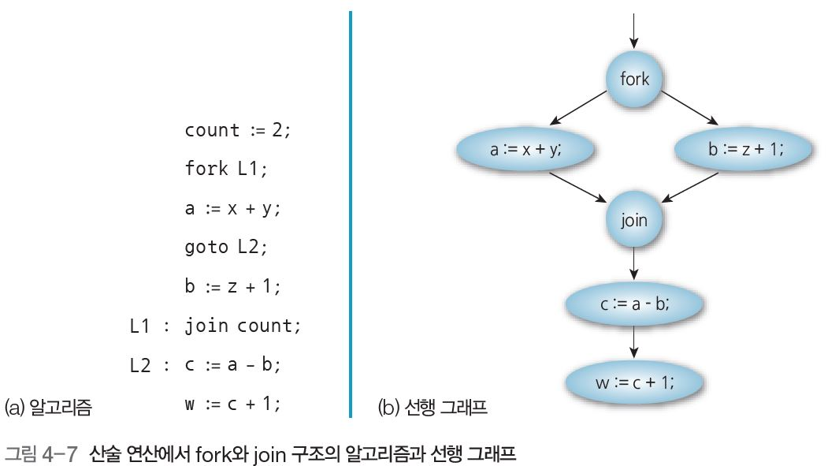
3.선형 그래프와 병행 프로그램

Slide 12
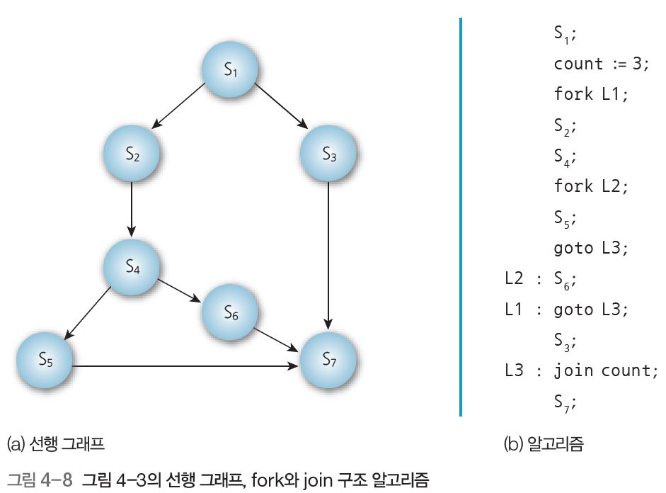
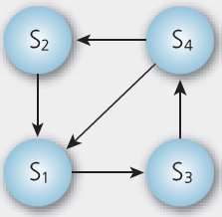
3.선형 그래프와 병행 프로그램
유일한 join 노드
유입 정도와 유출 정도
유입 정도^{in-degree}는 방향 그래프에서 들어오는 간선 수이고, 유출 정도^{out-degree}는 방향 그래프에서 나가는 간선 . 예를 들어, 다음 그래프에서 S1의 유입 정도 는 2, 유출 정도는 1이다.

Slide 13
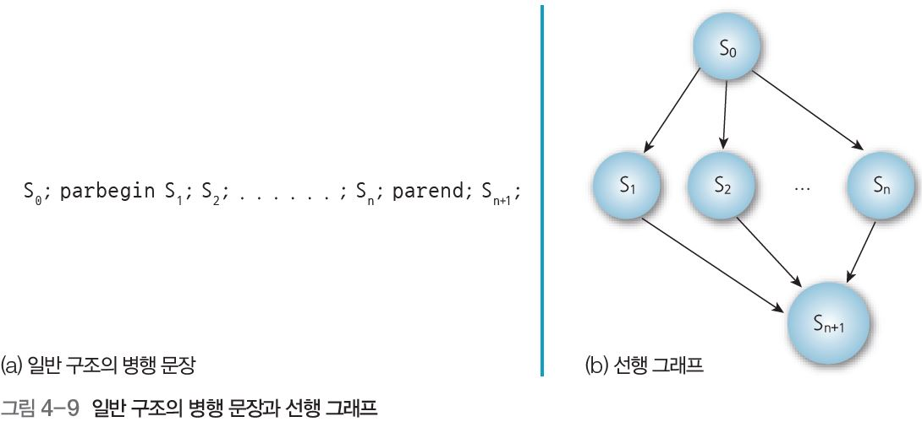
3.선형 그래프와 병행 프로그램
병행 문장
하나의 프로세스가 여러 병렬 프로세스로 퍼졌다가 다시 하나로 뭉쳐지는 것을 나타냄
대표적인 예 : 다익스트라(1965년)가 제안한 parbegin/ parend
일반적인 형태

Slide 14
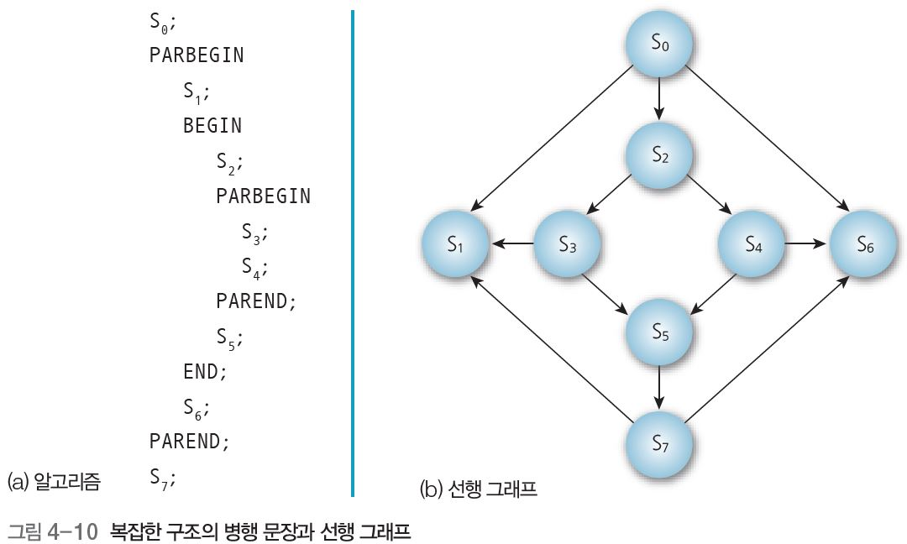
3.선형 그래프와 병행 프로그램
모든 문장을 S1; S2; ……; Sn;과 같이 실행한 후 Sn＋1 결과

Slide 15
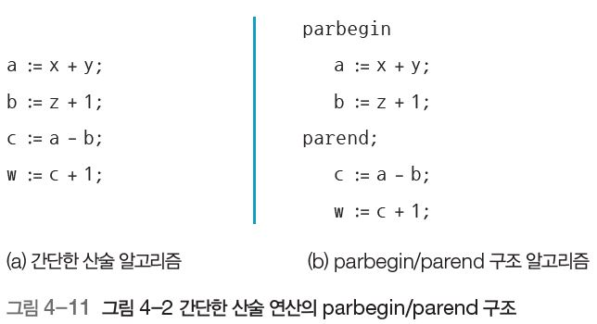
3.선형 그래프와 병행 프로그램

Slide 16
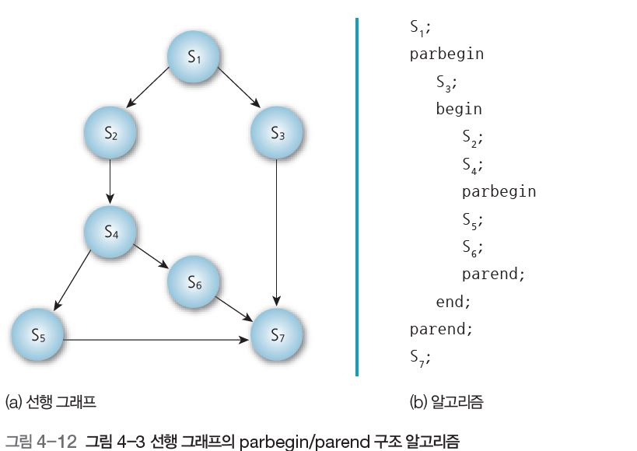
3.선형 그래프와 병행 프로그램

Slide 17
Section 02 상호배제와 동기화(1.상호배제의 개념)
상호배제^{mutual exclusion}의 개념
병행 프로세스에서 프로세스 하나가 공유 자원 사용 시 다른 프로세스들이 동일한 일을 할 수 없도록 하는 방법
읽기 연산은 공유 데이터에 동시에 접근해도 문제 발생 않음.
동기화 : 변수나 파일은 프로세스 별로 하나씩 차례로 읽거나 쓰도록 해야 하는데, 공유 자
원을 동시에 사용하지 못하게 실행을 제어하는 방법 뜻 함.
동기화는 순차적으로 재사용 가능한 자원을 공유하려고 상호작용하는 프로세스 사이에서 나타남
동기화로 상호배제 보장할 수 있지만, 이 과정에서 교착 상태와 기아 상태가 발생할 수 있음
◆ 동기화(Synchronization)
- 둘 또는 그 이상의 프로세스가 시간에 따라 실행 순서가 이루어져야 할 경우,
이들 프로세스에 대한 처리 순서를 결정해야 하는 것

Slide 18
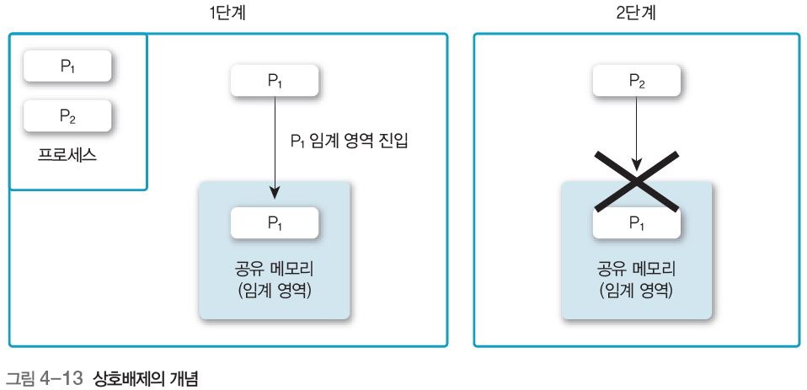
1. 상호배제의 개념
상호배제의 구체적인 예
상호배제의 조건
❶ 두 프로세스는 동시에 공유 자원에 진입 불가.
❷ 프로세스의 속도나 프로세서 수에 영향 받지 않음
❸ 공유 자원을 사용하는 프로세스만 다른 프로세스 차단 가능
❹ 프로세스가 공유 자원을 사용하려고 너무 오래 기다려서는 안 됨
임계자원^{critical resource} : 두 프로세스가 동시에 사용할 수 없는 공유 자원
임계영역^{critical section} : 임계 자원에 접근하고 실행하는 프로그램 코드 부분

Slide 19
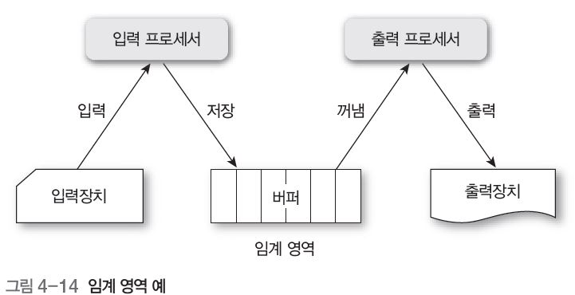
2. 임계영역
임계 영역의 개념
다수의 프로세스 접근 가능하지만, 어느 한 순간에는 프로세스 하나만 사용 가능
예)

Slide 20
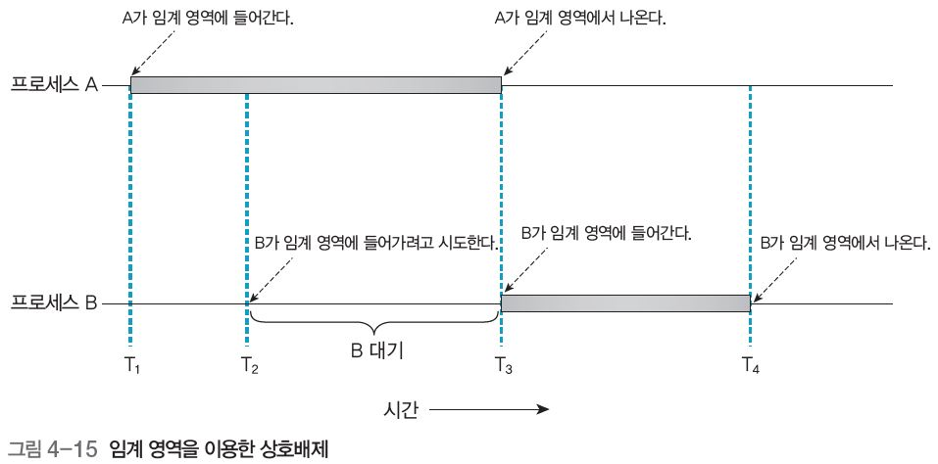
2. 임계영역
임계 영역 이용한 상호배제
간편하게 상호배제 구현 가능(자물쇠와 열쇠 관계)
프로세스가 진입하지 못하는 임계 영역(자물쇠로 잠근 상태)
어떤 프로세스가 열쇠 사용할 수 있는지 확인하려고 검사 하는 동작과 다른 프로세스
사용 금지하는 동작으로 분류
예)

Slide 21
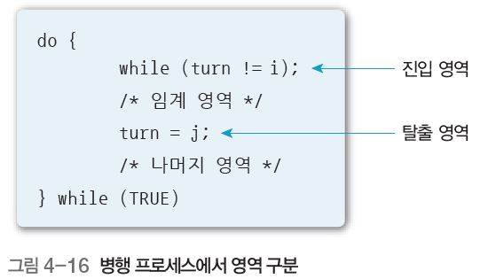
2. 임계영역
병행 프로세스에서 영역 구분
임계 영역의 조건
❶ 상호배제 : 어떤 프로세스가 임계 영역에서 작업 중, 다른 프로세스 임계 영역 진입 불가
❷ 진행 : 임계 영역에 프로세스가 없는 상태에서 어떤 프로세스가 들어갈지 결정
❸ 한정 대기 : 다른 프로세스가 임계 영역을 무한정 기다리는 상황 방지 위해 임계 영역에 한 번
들어갔던 프로세스는 다음에 임계 영역에 다시 들어갈 때 제한
※ 조건을 만족하면( ! = i ; i가 아니면 ) 벗어남(대기)나고 / 조건을 만족하면(i이면) 임계영역 진입함
※ 탈출 시 다른 프로세서(J)를 변경 후 벗어난다.

Slide 22
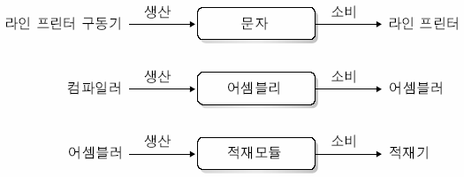
3. 생산자·소비자 문제와 상호배제를 해결하는 초기의 시도
생산자·소비자 문제
운영체제에서 비동기적으로 수행하는 모델
생산자 프로세스가 생산한 정보를 소비자 프로세스가 소비하는 형태
예)
[그림4-10] 생산자/소비자 프로세스 관계

Slide 23
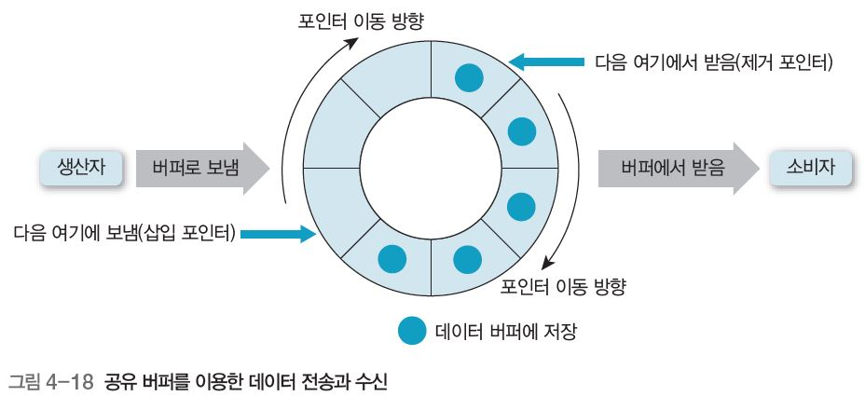
3. 생산자·소비자 문제와 상호배제를 해결하는 초기의 시도
생산자의 소비자에게 데이터 전송
소비자가 데이터를 받을 준비를 마칠 때까지 생산자는 버퍼로 데이터 전송

Slide 24
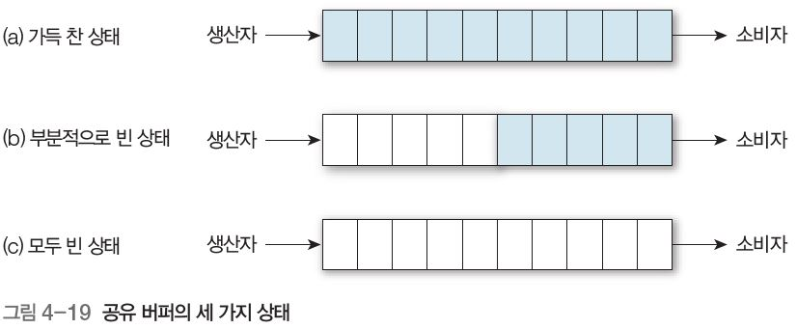
3. 생산자·소비자 문제와 상호배제를 해결하는 초기의 시도
생산자와 소비자의 공유 버퍼
생산자는 버퍼가 꽉 차면 더 이상 생산 불가, 소비자는 버퍼가 비면 데이터 소비 불가
공유 버퍼의 상태

Slide 25
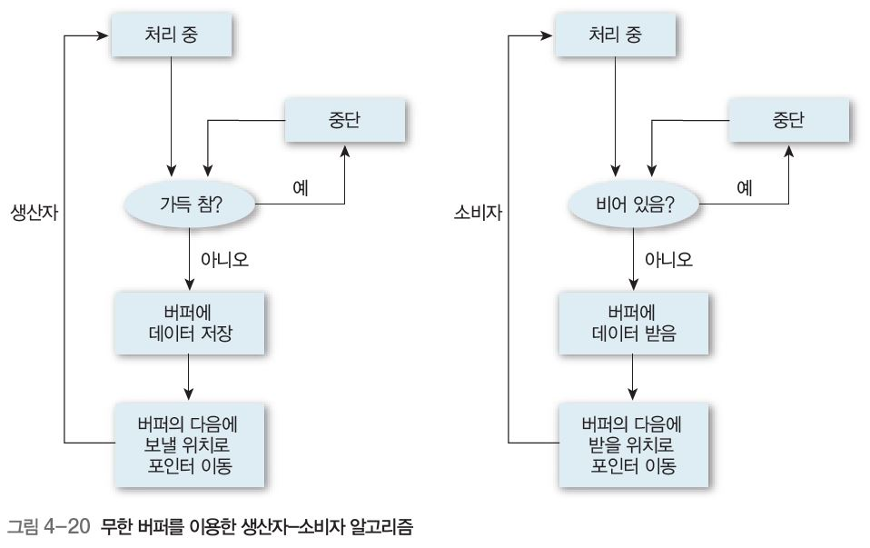
3. 생산자·소비자 문제와 상호배제를 해결하는 초기의 시도
무한 버퍼
생산자와 소비자가 독립적으로 알고리즘 수행

Slide 26
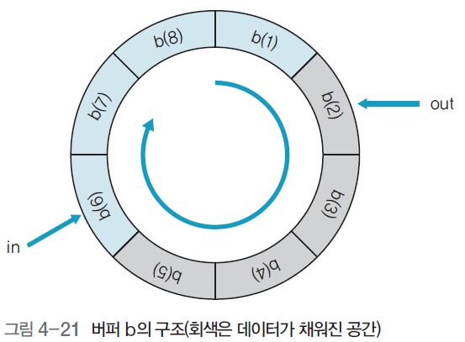
3. 생산자·소비자 문제와 상호배제를 해결하는 초기의 시도
유한 버퍼
논리적 포인터 in과 out 2개로 버퍼 순환 배열
소비자(out)
※소비자는 in>out 인지 확인하여 출력한다.
생산자(in)

Slide 27
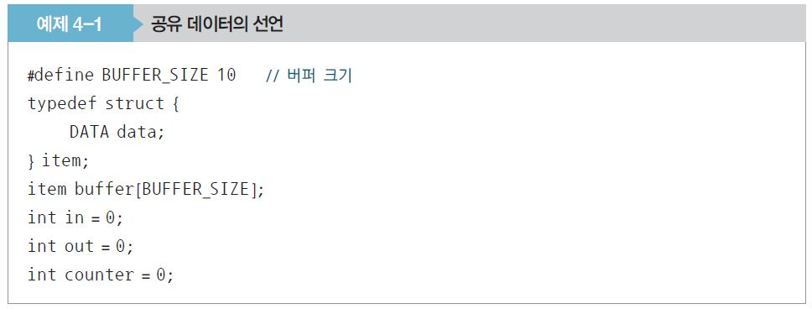
3. 생산자·소비자 문제와 상호배제를 해결하는 초기의 시도
[그림 4-21] 버퍼 구조 프로그램 구현
※ in과 out “0”으로 초기화

Slide 28
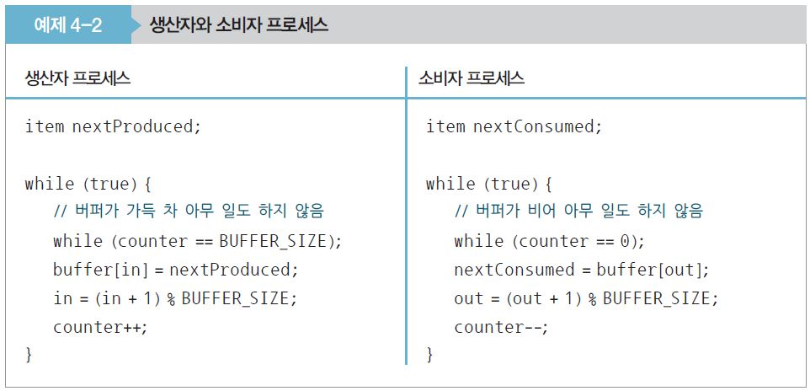
3. 생산자·소비자 문제와 상호배제를 해결하는 초기의 시도
생산자 프로세스는 생산하는 새로운 원소를 지역변수 nextProduced에 저장, 소비자 프로세스는 소비하는 원소를 지역변수 nextConsumed에 저장 각 프로세스 구현
※ 조건이 거짓일 동안 반복 수행

Slide 29
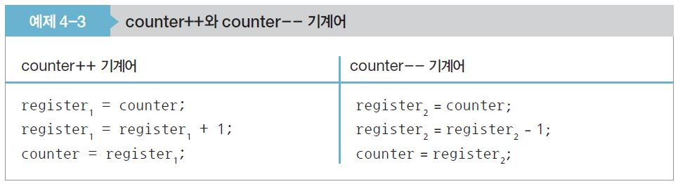
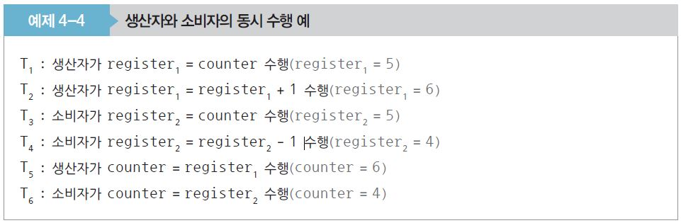
3. 생산자·소비자 문제와 상호배제를 해결하는 초기의 시도
두 코드의 동시 수행 시 counter 값이 맞는지 기계어로 작성 확인
※ counter=5 일 때
※ counter=5 일 때

Slide 30
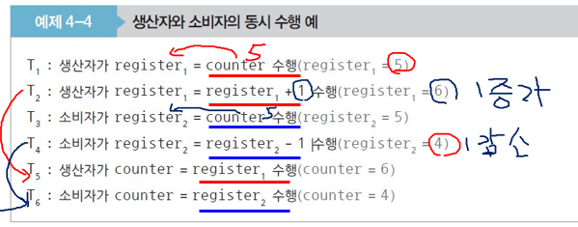
3. 생산자·소비자 문제와 상호배제를 해결하는 초기의 시도
두 프로세스의 counter 동시 연산
동시 수행  기능이 다르게 동작 [예] counter = 5일 때, counter := counter+1과 counter := counter-1 동시 수행  counter 값은 4, 5, 6이 될 수 있음  정상적으로 P와 C가 각각 별도로 수행 : counter의 값은 5
→ 실제적으로는 counter = 5 이어야 하는데 ⇒ counter = 4이다.
→ T5와 T6순서를 바꾸면 counter = 6
[이유]
두 프로세스가 변수 counter를 동시에 조작
오류 방지 : 공유변수 counter를 한 프로세스만이 조작  CS 문제
counter 조작 부분 : CS으로 설정하여 상호배제
단일 프로세서 시스템 : 같은 현상 발생
- register1과 register2는 서로 문맥 교환 후 복귀 될 수 있기 때문

Slide 31
3. 생산자·소비자 문제와 상호배제를 해결하는 초기의 시도
경쟁 상태^{race condition}
경쟁상태의 개념
여러 프로세스가 동시에 공유 데이터에 접근 시, 접근 순서에 따라 실행 결과 달라지는 상황 말함.
공유데이터에 마지막으로 남는 데이터의 결과 보장할 수 없는 상황
장치나 시스템이 둘 이상의 연산 동시 실행 시, 어느 프로세스를 마지막으로 수행한 후 결과를 저장했느냐에 따라 오류가 발생하므로 적절한 순서에 따라 수행 해야 함
읽기와 쓰기 명령을 거의 동시에 실행해야 한다면, 기본적으로 읽기 명령을 먼저 수행 후 쓰기 명령 수행하는 접근
경쟁 상태의 예방
병행 프로세스들을 동기화해야 함(임계 영역 이용한 상호배제로 구현)
즉, 공유 변수 counter를 한 순간에 프로세스 하나만 조작할 수 있도록 해야 하는 임계 영역과 counter 연산하는 부분을 임계 영역으로 설정하여 상호배제하는 방법으로 해결

Slide 32
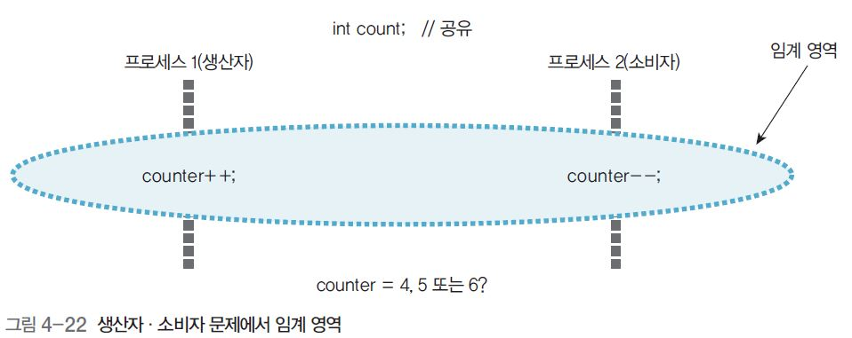
3. 생산자·소비자 문제와 상호배제를 해결하는 초기의 시도
생산자·소비자 문제에서 임계 영역
※ 상호배제 할 수 있다.

Slide 33
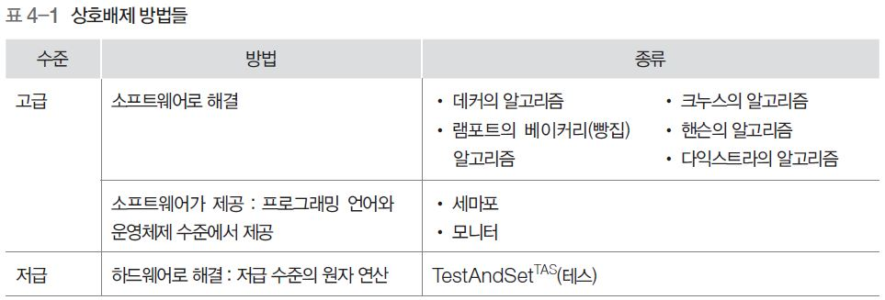
Section 03 상호배제 방법들
상호배제 방법

Slide 34
1. 데커의 알고리즘
데커의 알고리즘 개념
두 프로세스가 서로 통신하려고 공유 메모리를 사용하여 충돌 없이 단일 자원을 공유할 수 있도록 허용하는 것
다익스트라로 임계 영역 문제에 적용
병행 프로그래밍 상호배제 문제의 첫 번째 해결책
각 프로세스 플래그 설정 가능, 다른 프로세스 확인 후 플래그 재설정 가능
프로세스가 임계 영역에 진입하고 싶으면 플래그 설정하고 대기

Slide 35
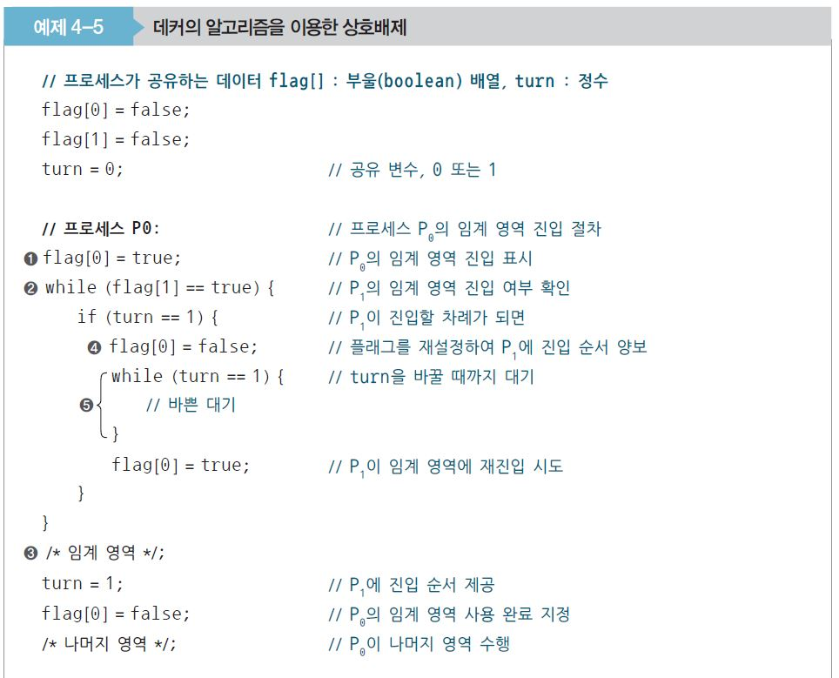
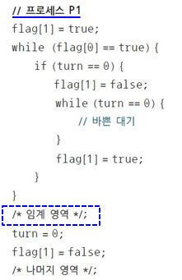
1. 데커의 알고리즘
데커의 알고리즘을 사용한 상호배제(1)
❶ 에서 P0은 flag[0]을 true로 설정, 자신이 임계 영역으로 들어간다는 사실 알림
❷ 에서 while문 검사하여 P1의 임계 영역 진입 여부 확인. P1의 flag[1]이 false이면
❸ P0이 임계 영역으로 진입하고, true이면
❹ P1이 임계 영역에 진입할 차례라서 플래그 false로 재설정 후
❺ while 문에서 순환하며 대기
여기서 공유 변수 turn은 두 프로세스 P0과 P1이 동시에 임계 영역으로 들어가려고 충돌하는 것 방지

Slide 36
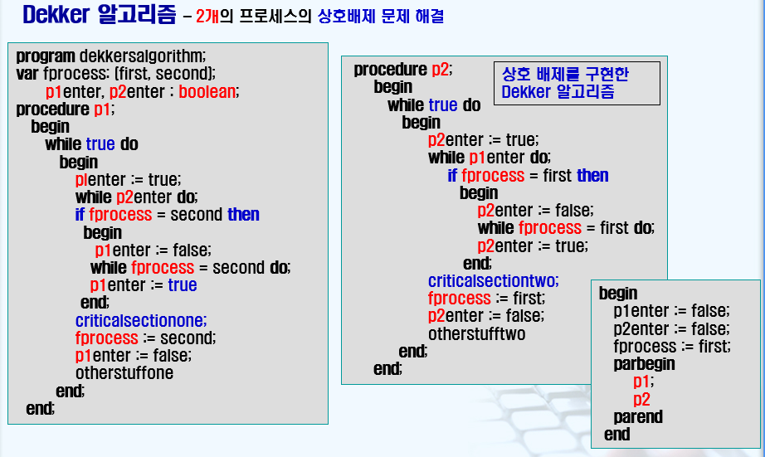

Slide 37
1. 데커의 알고리즘
데커의 알고리즘 특징
특별한 하드웨어 명령문 필요 없음
임계 영역 바깥에서 수행 중인 프로세스가 다른 프로세스들이 임계 영역 진입 막지 않음
임계 영역에 들어가기를 원하는 프로세서 무한정 기다리게 하지 않음
기타 유용한 상호배제 알고리즘
• 다익스트라^{dijkstra} : 최초로 프로세스 n개의 상호배제 문제를 소프트웨어적으로 해결.
실행 시간이 가 장 짧은 프로세스에 프로세서 할당하는 세마포 방법, 가장 짧은 평균 대기시간
제공
• 크누스^{knuth} : 이전 알고리즘 관계 분석 후 일치하는 패턴을 찾아 패턴의 반복을 줄여서 프로세스에 프로세서 할당
무한정 연기할 가능성을 배제하는 해결책을 제시했으나, 프로세스들이 아주 오래 기 다려야 함
• 램포트^{lamport} : 사람들로 붐비는 빵집에서 번호표 뽑아 빵 사려고 기다리는 사람들에 비유해서 만든 알고리즘
준비 상태 큐에서 기다리는 프로세스마다 우선순위를 부여하여 그중 우선순위가 가장 높은 프로세
스에 먼저 프로세서를 할당,‘램포트의 베이 커리(빵집) 알고리즘’이라고 함
• 핸슨^{brinch hansen} : 실행 시간이 긴 프로세스에 불리한 부분을 보완하는 것.대기시간과 실행 시간을 이용하는 모니터
방법. 분산 처리 프로세서 간의 병행성 제어 많이 발표

Slide 38
2. TestAndSet^{TAS}(테스) 명령어
TestAndSet 명령어의 개념
공유 변수 수정하는 동안 인터럽트 발생 억제하여 임계 영역 문제 간단 해결
항상 적용할 수 없고 실행 효율 현저히 떨어짐
소프트웨어적인 해결책은 더 복잡하고 프로세스가 2개 이상일 때는 더 많은 대기 가능성
메모리 영역의 값에 대해 검사와 수정을 원자적으로 수행할 수 있는 하드웨어 명령어 TestAndSet을 이용하여 간단한 방법으로 임계영역문제 해결
알고리즘이 간단, 하나의 메모리 사이클에서 수행하여 경쟁 상황 해결
기계명령어 2개
(① 원자적연산 명령어 : TestAndSet ② TestAndSet에 지역변수 lock을 설정하는 명령어)
일부 시스템에서 원자 명령어의 하나로, 읽기와 쓰기 모두 제공
해당 주소의 값을 읽고 새 값으로 교체하면서 해당 메모리 위치의 이전 값 반환
원자적 연산^{atomic operation}
중단 없이 실행하고 중간에 다른 사람이 수정할 수 없는 최소 단위 연산. 메모리의 1비트에서 작동하고, 대다수 기계에서 워드의 메모리 참조, 할당은 원자적이지만 나머지 많은 명령은 원자적이지 않음

Slide 39
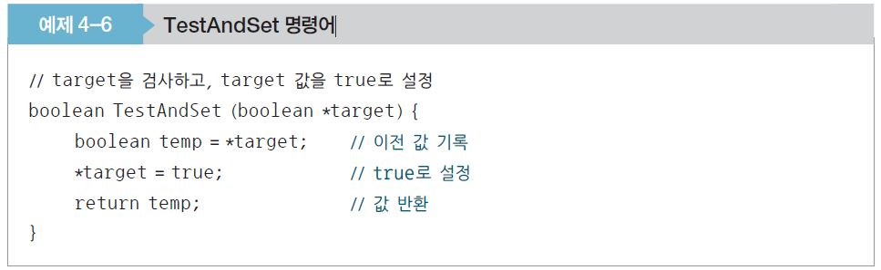

2. TestAndSet^{TAS}(테스) 명령어
TestAndSet 명령어의 원자적 연산 수행

Slide 40
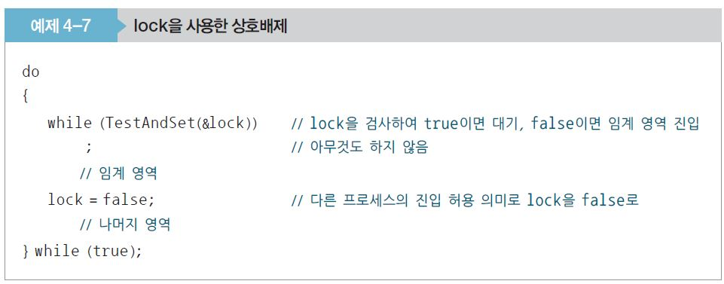
2. TestAndSet^{TAS}(테스) 명령어
부울 변수 lock을 사용한 상호배제
※ 처음에는 Lock을 False(0)로 초기화 했으므로 처음 실행한 프로세서는 첫 while문을 통과

Slide 41
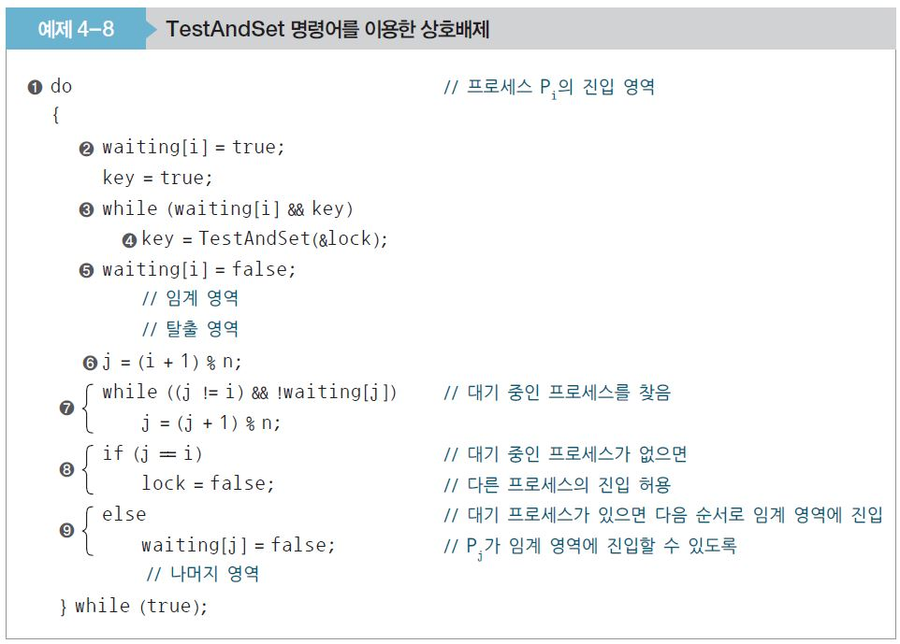
2. TestAndSet^{TAS}(테스) 명령어
TestAndSet 명령어를 사용한 상호배제

Slide 42
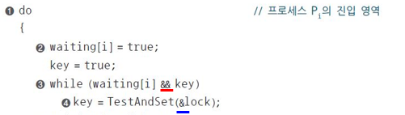
TestAndSet 명령어를 사용한 상호배제
❶ 프로세스 Pi 진입영역
❷ 에서 wiiting[i]가 true이므로 Pi 는 임계영역 진입을 시도 한다.
- 처음에는 Lock을 False로 초기화 함,
- 그러므로 임계영역에 들어가는 첫 번째 프로세스는 TestAndSet으로 key가 False가 되어 while문을 통과하여
임계영역을 진행한다.
- Lock은 TestAndSet으로 true가 되므로 key는 계속 true이고 다른 프로세스는 while문을 통과하지 못한다.
- 반대로 다른 프로세스가 임계영역에 있으면 Lock은 true되어 Pi 는 ❸~ ❹를 순환한다.
❸ while (wiiting[i] && Key) -조건이 참이면 ❹를 수행 한다.
❹ TestAndSet(&lock)값을 key에 저장한다.

Slide 43
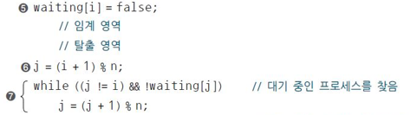
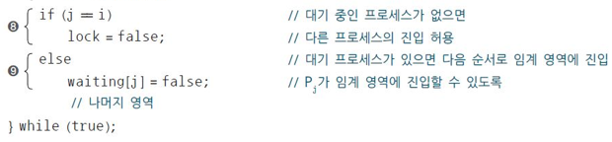
TestAndSet 명령어를 사용한 상호배제
Pi 가 임계영역에 들어가면
❺ wiiting[i]는 을 False로 설정하고 임계영역으로 진입한다.
- Pi 가 임계영역을 떠날때는 대기 프로세서 중에서 다음으로 진입할 수 있는 프로세서를 선택해야 한다.
⑥ 다음에 진입할 프로세스 선택
⑦ while ((j !=i) && !wiiting[j]) -조건이 참이면 j=(j+1)%n 를 수행 한다.
wiiting 배열을 i+1, i+2, …….. n-1, 0 순서로 조사하여
⑧ wiiting 값이 true인 첫 번째 프로세서가 임계영역으로 진입할 다음프로세서가 된다.
wiiting 값이 true인 프로세서가 없으면 look을 해제하고
⑨ 다음 프로세서가 Pj 이면 임계영역에 진입할 수 있도록 Pi 는 wiiting[j]를 False로 변경한다.
☞ 이 명령어의 주요 기능은 임계영역의 잠금과 프로세스 대기 상태를 이용하여 프로세스 진입을 차단함

Slide 44
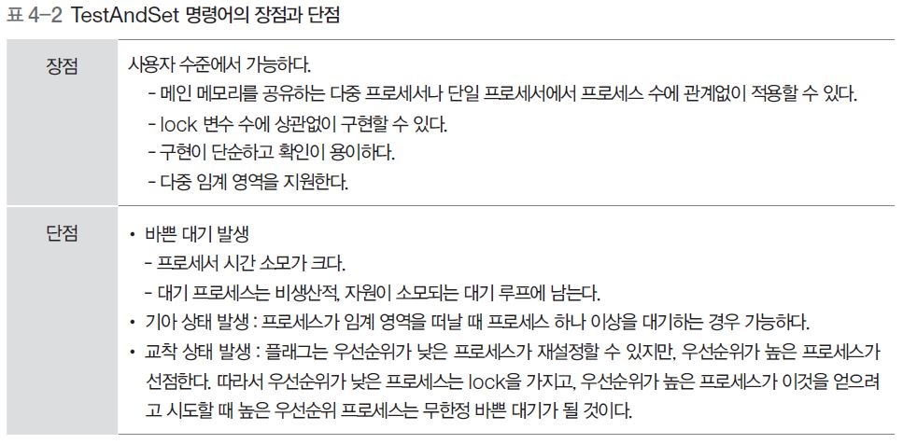
2. TestAndSet^{TAS}(테스) 명령어
TestAndSet 명령어의 장점과 단점

Slide 45
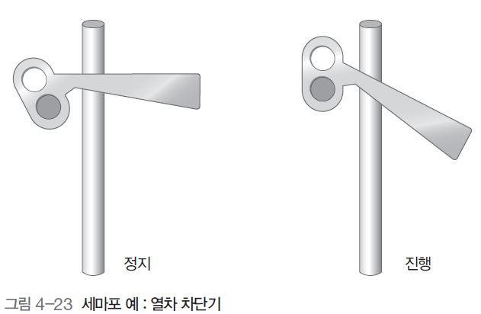
3. 세마포^{semaphore}
세마포 개념과 동작
다익스트라가 테스 명령어의 문제 해결을 위해 제안
상호배제 및 다양한 연산의 순서도 제공
세마포 값은 true나 false로, P와 V연산과 관련. 네덜란드어로 P는 검사^{Proberen},
V 증가^{Verhogen} 의미. 음이 아닌 정수 플래그 변수
세마포를 의미하는 S는 표준 단위 연산 P(프로세스 대기하게 하는 wait 동작, 임계 영역에
진입하는 연산)와 V(대기 중인 프로세스 깨우려고 신호 보내는 signal 동작, 임계 영역에
서 나오는 연산)로만 접근하는 정수 변수
예

Slide 46
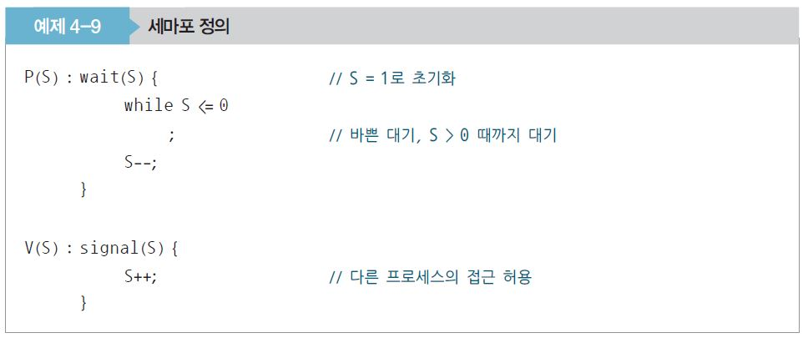
3. 세마포^{semaphore}
세마포 정의
P(S) : while S ≤ O do no-op ;
S :=S-1 ;
V(S) : S := S + 1 ;

Slide 47
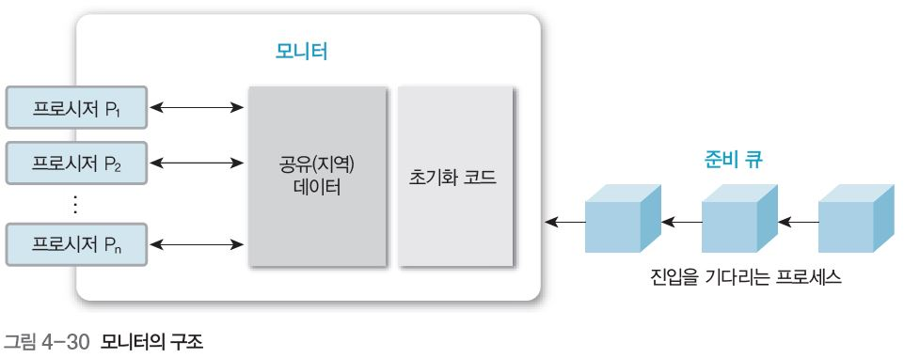

4. 모니터^{monitor}
모니터의 개념과 구조
세마포의 오용으로 여러 가지 오류가 쉽게 발생하면 프로그램 작성 곤란.
이런 단점 극복 위해 등장
핸슨^{Hansen} 제안, 호^{Hoare} 가 수정한 공유자원과 이것의 임계영역 관리 소프트웨어 구성체
사용자 사이에서 통신하려고 동기화하고, 자원에 배타적으로 접근할 수 있도록 프로세스가 사용하는 병행 프로그래밍 구조
모니터의 구조
모니터 생성 할 때만 사용
모니터 내부에 있는 프로시저로만 접근할 수 있다.
상호배제

Slide 48
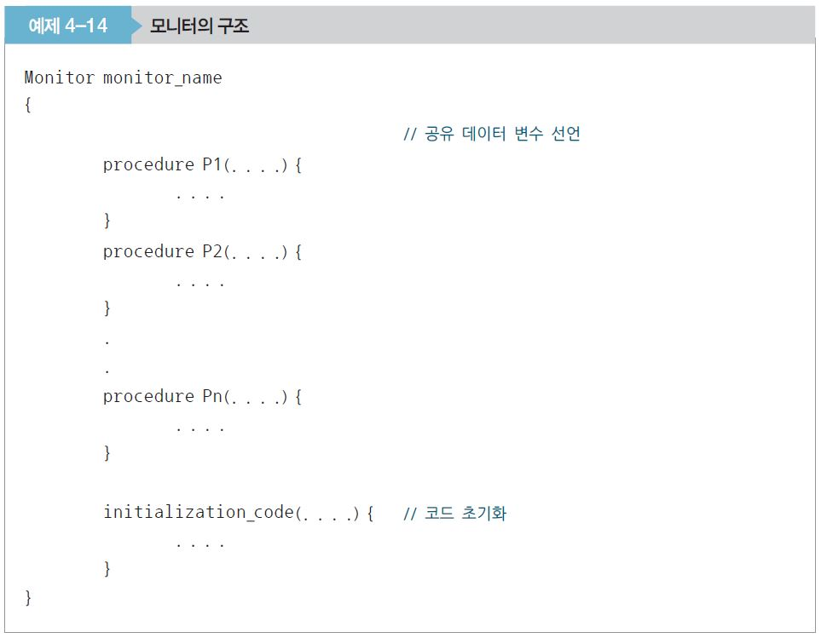
4. 모니터^{monitor}
모니터의 구조

